Slide 1
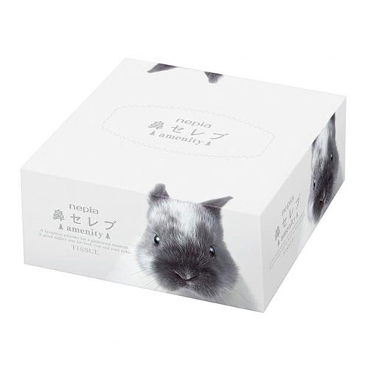


【提案書】
ネピア 鼻セレブamenity62W
特徴
フレッシュパルプ100％な上、天然由来のスクワラン配合でデリケートな鼻にもとっても優しく使い心地抜群で人気も高い鼻セレブです。イベントやキャンペーンの販促用におすすめ。
納期
納期スペース
仕様
備考：ネピア製品各種取混ぜ10カートン以上にてお申し込みください。 ネピア製品は発注から納品までの所要納期をご確認ください。
お見積
お見積りスペース

